Slide 1

전산구조 진동 해석 실습 5
청주대학교
항공기계공학과
서보근
22.Oct. 2025
김태형 교수님

Slide 2
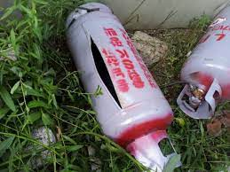
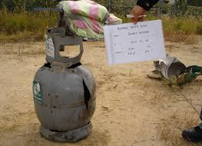
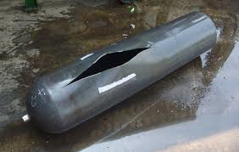
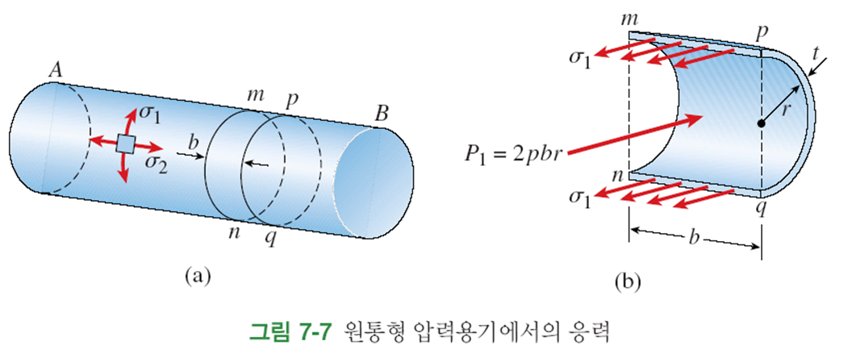
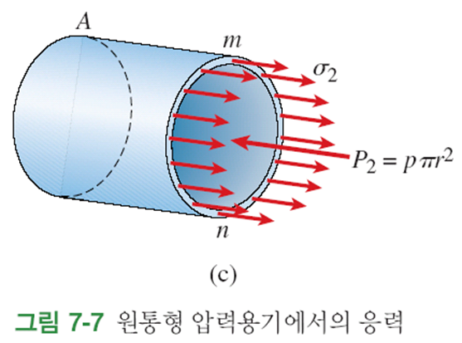

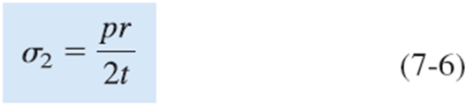

<실습과제 5>

Slide 3
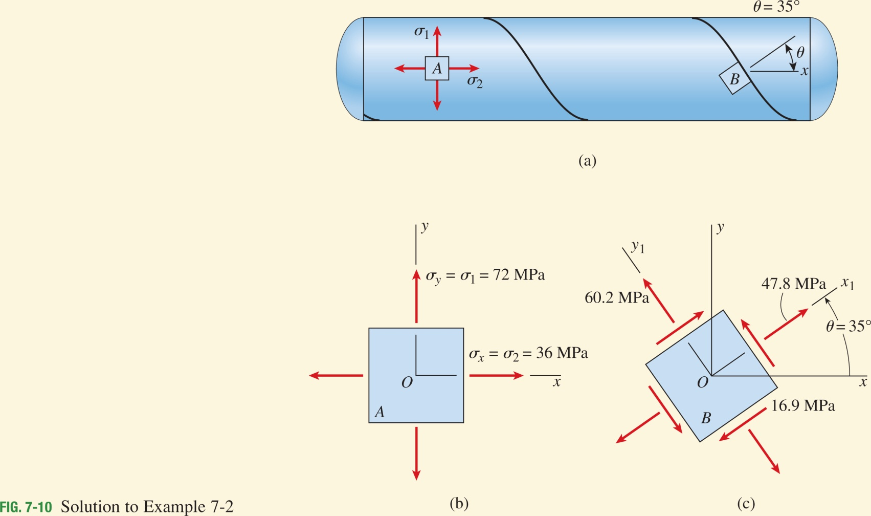
<실습과제 5>
Material : Structural Steel
(E=200GPa, ν=0.3)
Internal pressure : 800kPa

Slide 4
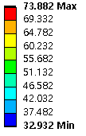
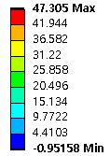
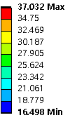
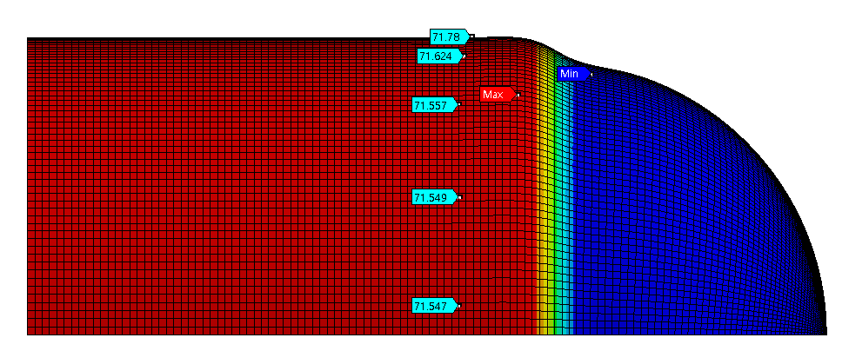
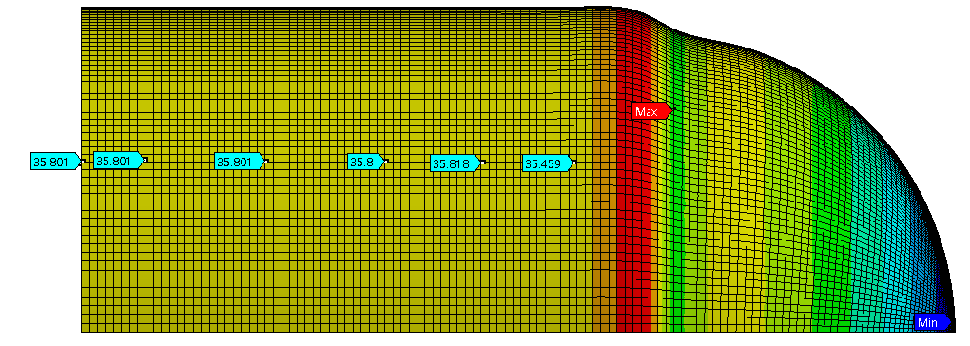
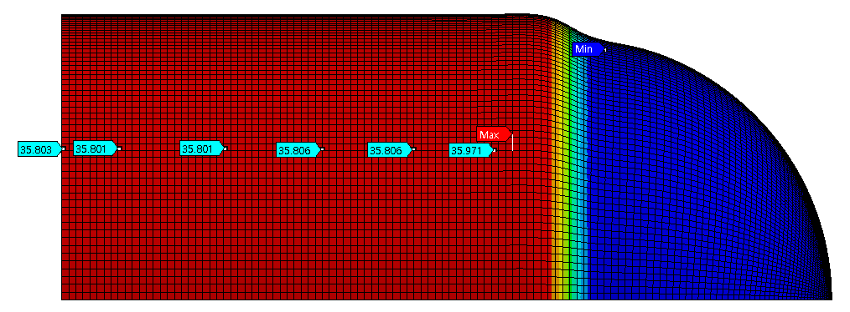
<실습과제 5>
원주방향 주응력(σ₁) |  | 오차(%)
이론값 [Mpa] | 해석값
72 | 71.6114 | 0.540
축방향 주응력(σ₂) |  | 오차(%)
이론값 [Mpa] | 해석값
36 | 35.8374 | 0.452
최대전단응력(τ_{max}) |  | 오차(%)
이론값 [Mpa] | 해석값
36 | 35.736 | 0.001
결과 그림
결과 그림
결과 그림

Slide 5
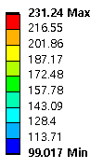
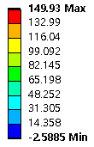
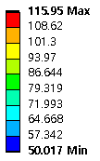
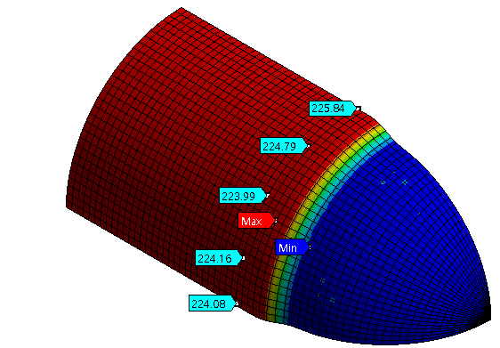
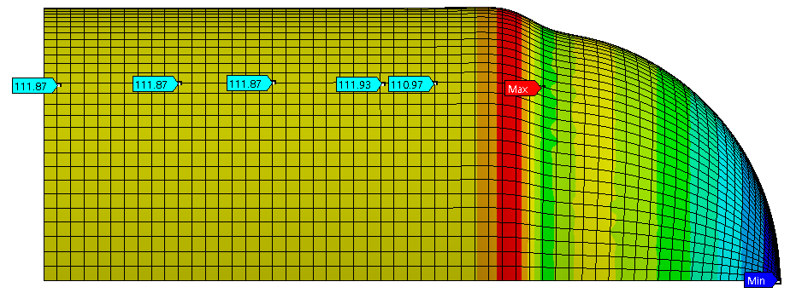
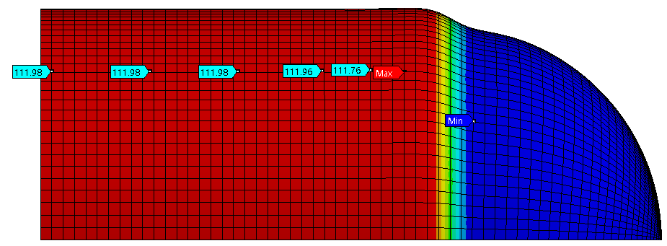
<Homework>
내압이 2,500kPa에 안전한
압력용기를 설계하고 안전성을 평가하시오.
단, 재질 및 두께는 자유롭게 반영할 것.
원주방향 주응력(σ₁) |  | 오차(%)
이론값 [Mpa] | 해석값
225 | 224.572 | 0.190
축방향 주응력(σ₂) |  | 오차(%)
이론값 [Mpa] | 해석값
112.5 | 111.932 | 0.505
최대전단응력(τ_{max}) |  | 오차(%)
이론값 [Mpa] | 해석값
112.5 | 111.702 | 0.709
결과 그림
결과 그림
결과 그림

Slide 6



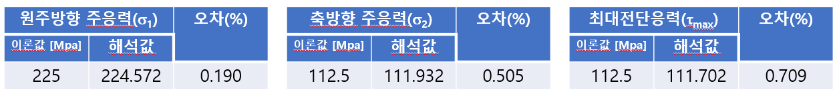
해석 결과 정리
해석 결과
Tensile Yield Strength = 250 MPa
Pressure = 2.5 Mpa, t=20 (mm), r=1,600 (mm)
일때, 다음 식에 의해 이론 값이 정의된다.
이때, 원주방향 주 응력, 축 방향 주 응력, 최대 전단응력 모두 Tensile Yield Strength보다 적음으로 파괴되지는 않으나,
안전 계수가 1.1로 매우 낮기 때문주의가 필요하며, 가능한 경우 두께의 치수를 증가시킴이 권장된다.

